Slide 1
БУДОВА ТКАНИН.
Переплетення I класу. Прості.
Підготувала викладач: «Спеціаліст вищої категорії», «Старший викладач» Касинець Н.Б.

Slide 2
Будова тканин
Ткацьке переплетення ниток – найважливіший параметр будови тканини. Від виду переплетення залежать блиск, рельєфність і малюнок лицьового боку тканини, її механічні, гігієнічні і технологічні властивості.
Малюнок переплетення враховується при моделюванні , конструюванні, в процесі розкрою тканин та при пошитті із них виробів.

Slide 3
Ткацькі переплетення різноманітні і поділяються на 4 основних класи
Ткацькі переплетення
Прості(гладкі)
Складні
Дрібновізерунчасті
Великовізерунчасті

Slide 4
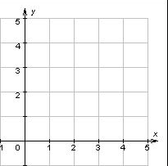
Ткацькі переплетення
Переплетенням ниток у тканині називається порядок взаємного перекриття ниток основи та піткання.
а -
б -
При замальовуванні ткацьких переплетень на папері в клітинку прийнято вважати кожен вертикальний ряд клітинок основною ниткою, а кожен горизонтальний – ниткою піткання. Кожна клітинка являє собою перекриття 2-х ниток – основи та піткання.
Якщо на лицевий бік тканини виходить о . н – це основне перекриття ( ).
Якщо на лицевий бік тканини виходить н . п – це піткальне перекриття ( ).
Рис.1.1. Система координат для проектування ткацького переплетення
а- позначення ниток основи,
б- позначення ниток піткання.

Slide 5
Рапорт
Рапорт – це малюнок переплетення, що повторюється, який має певну кількість ниток по основі та пітканню.
На схемах переплетення його позначають лініями у лівому нижньому
куті і записують буквою R:
R=R_{о}=R_{п}=2
Ro - кількість о . н, що утворюють малюнок переплетення,
Rп - кількість н . п, що утворюють малюнок переплетення.

Slide 6
Переплетення I класу. Прості(гладкі).
Полотняне
Атласно-сатинове
Саржеве
Особливості простих переплетень:
в рапорті кожна н . о. переплітається з н . п. тільки один раз;
Ro завжди дорівнює R п.

Slide 7
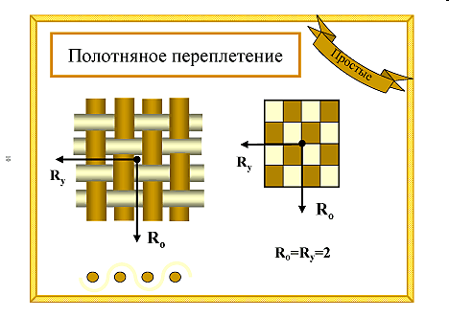
Полотняне переплетення
В полотняному переплетенні о . н. і н . п. чергуються через одну: на лицевий бік виходять о .н., потім н .п.
R=R_{о}=R_{п}=2 нитки
Рис.1.2.
Полотняне переплетення
Тканини полотняного переплетення мають рівну, матову, однакову з обох боків поверхню.

Slide 8
Виготовлення тканин полотняним переплетенням
Бавовняні – ситці, бязі, міткалі, маркізети, батисти і т.д.
Лляні – полотна, бортівки, парусіни і т.д.
Шовкові – крепдешин, креп-жоржет, креп-шифон і т.д.
Вовняні – сукна, сукняні і костюмні тканини.
Властивості тканин, виготовлених полотняним переплетенням
підвищена міцність в процесі розтягування;
підвищена жорсткість при підвищеній щільності;
полотняні тканини не чинять опір різанню.

Slide 9
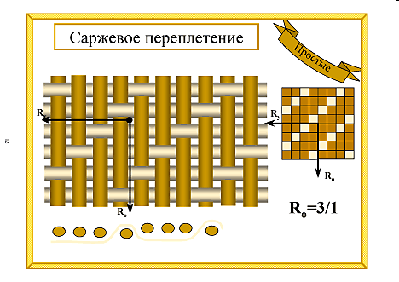
Саржеве переплетення
Утворює на лицевому боці тканини рубчик, що проходить знизу зліва вгору праворуч, під кутом 45 º - по діагоналі (саржа, кашемір, шотландка і т.д.)
Рис. 1.3.
Саржеве преплетення

Slide 10
Характерні ознаки утворення саржі :
Найменша кількість ниток в рапорті - 3.
При кожному наступному прокладанні н.п. ткацький малюнок зсувається на 1 нитку.
Саржеве переплетення позначають дробом:
У чисельнику ставлять число основних перекриттів в кожному ряду рапорта.
В знаменнику число піткальних перекриттів.
Основне саржеве переплетення: 2/1, 3/1, 4/1: на лицевому боці переважають н .о.
Піткальне саржеве переплетення: ½, 1/3 ,1/4 : на лицевому боці переважають н .п.

Slide 11
Виготовлення тканин саржевим переплетенням
Основне саржеве переплетення
Основне саржеве переплетення
Напівшовкові тканини
Шовк – н.о.
Бавовна – н .п.
Уточне саржеве переплетення
Напіввовняні тканини
Бавовна – н.о.
Вовна – н.п.

Slide 12
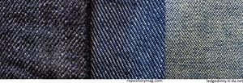
Властивості тканин, виготовлених саржевим переплетенням:
більша еластичність, м'якість;
менша міцність, ніж у полотняного переплетення, тому що перекриття у саржевому переплетенні більш довгі, ніж у полотняному;
при низькій щільності тканини володіють підвищеною розтяжністю по діагоналі.

Slide 13
Сатино - атласне переплетення
Тканини сатинових і атласних переплетень на лицевому боці мають подовжені перекриття, тому вони гладкі і блискучі.
На лицевому боці сатину переважають н.п.
На лицевому боці атласу переважають н.о.
У рапорті (R) сатинового і атласного переплетень повинно бути не менше 5-ти ниток.

Slide 14

Сатинове переплетення
Кожна н.о. у рапорті (R) виходить 1 раз на лицевий бік і потім проходить під 4-ма н.п.
У кожному наступному, горизонтальному ряді відбувається таке саме чергування перекриттів, але відбувається зсув на 2 нитки.
Рис.1.4.
П’ятинитковий сатин

Slide 15
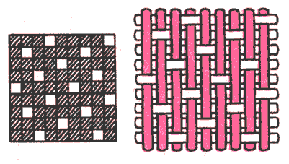
Атласне переплетення
Кожна н.о. у рапорті покриває 4-ри н.п. і під 1-ну н.п. підходить.
Лицьовий застил тканин атласного переплетення складається із ниток основи.
Рис.1.5.
П’ятинитковий атлас

Slide 16
Виготовлення тканин сатиновим переплетенням
Бавовняні тканини
Сатини
Виготовлення тканин атласним переплетенням
Бавовняні
Лляні
Шовкові
Атлас
Сатин-дубль
Костюмні
Креп-сатин
Ластик
Корсетні тканини
Штапелі для піжам
Підкладочні н/шовк.

Slide 17


Властивості тканин, виготовлених сатиновим і атласним переплетенням:
Підвищене протистояння стиранню;
Гладкість;
Обсипання зрізів при пошитті;
Ковзання в процесі настилання.

Slide 18
Дякую за увагу!

